Slide 1

Operasi layanan teknology
Arsitektur & Infrastruktur IT

Slide 2
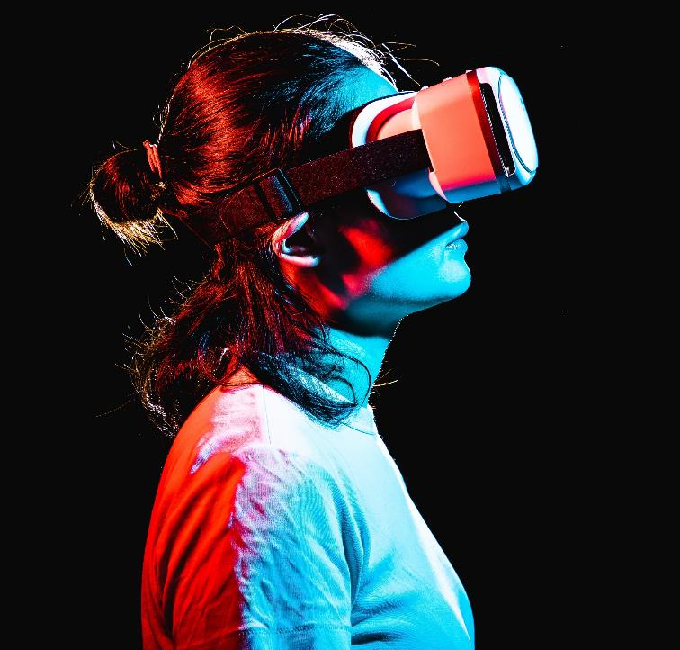
Kelompok 3
Dwi Cahyo ()
Fahrul Arifin ()
Reza Ariya Ekaputra ()
Rini Safitri ()
Arif Frima Ari Suwadji (221011700443)

Slide 3

AGENDA PEMBAHASAN
1
Tujuan dan Lingkup Operasi Layanan
2
Proses dalam Operasi Layanan
3
Peran dan Transmisi Layanan
4
Teknologi Penunjang

Slide 4

Operasi layanan (service operation)
tahapan siklus hidup layanan TI yang mencakup semua kegiatan operasional harian pengelolaan layanan TI
Operasi layanan mencakup semua aktivitas yang diperlukan untuk mempertahankan layanan TI agar dapat terus bekerja di sepanjang waktu operasional layanan dan memberikan dukungan kepada pelanggan apabila mereka membutuhkan

Slide 5
AGENDA PEMBAHASAN
1
Tujuan dan Lingkup Operasi Layanan
2
Proses dalam Operasi Layanan
3
Peran dan Transmisi Layanan
4
Teknologi Penunjang

Slide 6
Tujuan dan lingkup operasi layanan
Pengoperasian layanan TI
Pengelolaan teknologi pendukung layanan TI
mengkoordinasikan dan melaksanakan kegiatan dan proses yang dibutuhkan untuk memberikan layanan TI kepada pengguna dan pelanggan serta mengelola layanan memenuhi tingkat layanan yang telah disepakati
mengelola teknologi yang digunakan untuk menghasilkan dan mendukung layanan TI

Slide 7
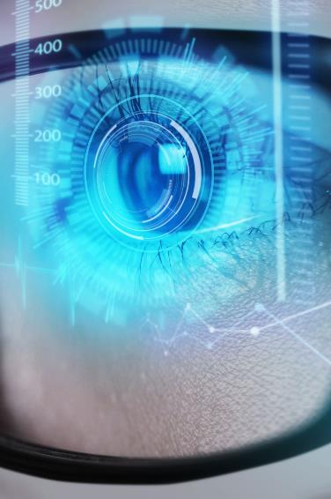
Aktivitas operasi layanan
bagaimana memahami dan mengelola komponen-komponen teknologi terkait:
Server, mainframe
Jaringan komputer, komunikasi
Basis data, media penyimpanan
Sistem desktop, aplikasi software
Aktivitas mencakup:
Kegiatan pemantauan
Kegiatan pengendalian
Dua kegiatan diatas untuk memastikan semua komponen bekerja sesuai target dan dapat menerima peringatan dini apabila terjadi kesalahan

Slide 8
Lingkup cakupan operasi layanan
Cakupan operasi layanan meliputi proses, fungsi, organisasi, dan peralatan teknologi yang digunakan untuk menjalankan aktivitas-aktivitas yang dibutuhan untuk penyediaan dan pendukung layanan, termasuk:
Layanan-layanan TI
Proses-proses manajemen layanan TI
Teknologi
Manusia

Slide 9
OPERASI LAYANAN
Operasi layanan memberi panduan bagaimana
Mengelola layanan TI secara efisien dan efektif
Menjamin tingkat kinerja yang telah disepakati bersama pelanggan
Menjaga kestabilan operasional layanan TI dan pengelolaan perubahan rancangan layanan

Slide 10
Prinsip dasar operasi layanan
1. Keseimbangan yang tepat
2. Komunikasi
Keseimbangan yang tepat diperlukan agar bisa fokus menjaga kestabilan infrastruktur layanan TI dan cepat menanggapi kebutuhan bisnis.
Keseimbangan yang tepat meliputi:
Internal IT view & external business view
Stability & responsiveness
Quality of service & cost of service
Reactive & proactive
Komunikasi menjadi salah satu kunci keberhasilan penyediaan layanan operasional layanan TI yang baik.
Komunikasi yang terjadi dalam layanan TI:
Komunikasi operasional rutin
Komunikasi antara shift kerja
Laporan kerja
Komunikasi dalam proyek-proyek TI
Perubahan, pengecualian, dan tindakan akurat
Training untuk proses-proses baru atau termodifikasi

Slide 11
AGENDA PEMBAHASAN
1
Tujuan dan Lingkup Operasi Layanan
2
Proses dalam Operasi Layanan
3
Peran dan Transmisi Layanan
4
Teknologi Penunjang

Slide 12
9 proses dalam operasi layanan
Event management
Incident management
Problem management
Request fulfillment
Access management
IT operation control
Application management
Technical management
Facilities management

Slide 13
1. Event management
3. Problem management
proses memastikan semua configuration item dan layanan TI yang sedang berjalan selalu termonitor, menyaring dan mengkategorisasi kondisi/status (event) layanan TI untuk diambil tindakan yang tepat
proses mengelola akar masalah penyebab insiden layanan TI agar tidak terjadi lagi di kemudian hari dan meminimalkan dampak insiden yang tidak dapat dicegah
2. Incident management
proses mengelola setiap insiden yang terjadi pada layanan TI agar dapat pulih sesegera mungkin

Slide 14
4. Request fulfillment
6. IT operation control
proses memenuhi permintaan pelanggan layanan TI
proses (sekaligus function atau unit) yang bertanggung jawab memonitor dan mengontrol layanan-layanan TI dan infrastruktur pendukung, misal: penjadwalan backup dan restore, manajemen laporan dan maintenance rutin
5. Access management
proses memberikan hak akses layanan TI kepada pengguna yang berhak dan mencegah akses bagi yang tidak berhak

Slide 15
7. Application management
9. Facilities management
proses (sekaligus function atau unit) yang bertanggung jawab mengelola aplikasi software, misal: update, instalasi, dan pengembangan
proses (sekaligus function atau unit) yang bertanggung jawab mengelola dan merawat lingkungan fisik dimana infrastruktur TI berada, misal: listrik, AC, akses bangunan, kebersihan dan keamanan lingkungan
8. Technical management
proses (sekaligus function atau unit) yang bertanggung jawab menyediakan ahli dan dukungan teknis untuk pengelolaan infrastruktur TI

Slide 16
AGENDA PEMBAHASAN
1
Tujuan dan Lingkup Operasi Layanan
2
Proses dalam Operasi Layanan
3
Peran dan Transmisi Layanan
4
Teknologi Penunjang

Slide 17
Peran dalam operasi layanan
Proses dalam operasi layanan membutuhkan peran
1st level support (service desk analyst)
2nd level support
3rd level support
Incident manager
Problem manager
Service desk manager
Major incident team
Access manager
IT operation manager
IT operator
IT facilities manager

Slide 18
3. 3rd level support
1. 1st level support (service desk analyst)
peran pendukung layanan operasional yang umumnya dilakukan oleh pengembang hardware atau software
bertanggung jawab menerima, mencatat dan mengklasifikasi laporan insiden dan mengambil tindakan pertama dalam mengembalikan layanan yang terganggu secepat mungkin
2. 2nd level support
4. Incident manager
bertanggung jawab mengambil alih tindakan penyelesaian insiden yang tidak mampu diselesaikan oleh 1st level support
bertanggung jawab melaksanakan proses incident management yang efektif dan prosedur laporan

Slide 19
5. Problem manager
7. Major incident team
bertanggung jawab mengelola siklus hidup semua masalah layanan TI, mencegah insiden yang sama terulang lagi
peran yang dilakukan sebuah tim yang berisi manajer-manajer TI dan ahli teknis TI yang dibentuk khusus untuk menyelesaikan masalah insiden besar
6. Service desk manager
8. Access manager
bertanggung jawab mengatur staf service desk, mengatasi insiden dan permintaan layanan, dan proses eskalasi kasus yang sulit
bertangguna jawab memberikan hak akses yang tepat kepada setiap pengguna untuk sebuah layanan TI

Slide 20
9. IT operation manager
11. IT facilities manager
bertanggung jawab mengambil berbagai tindakan atau aktivitas kendali operasi dan manajemen fasilitas
bertanggung jawab mengelola lingkungan fisik sistem TI, misal listrik, AC, manajemen akses gedung, monitoring lingkungan, dll
10. IT operator
staf yang bertanggung jawab melaksanakan aktivitas operasional harian TI, misal backup, perawatan rutin, instalasi, dll

Slide 21
AGENDA PEMBAHASAN
1
Tujuan dan Lingkup Operasi Layanan
2
Proses dalam Operasi Layanan
3
Peran dan Transmisi Layanan
4
Teknologi Penunjang

Slide 22
Teknologi penunjang
Teknologi Penunjang digunakan untuk otomasi sehingga lebih efisien
Fungsi yang perlu ada di Teknologi Penunjang :
Self-help
Workflow atau process engine
Integrated CMS (configuration management system)
Discovery/deployment/licensing technology
Remote control
Diagnostic tools
Reporting and dashboard

Slide 23

PENJELASAN fungsi teknologi
Self-help​
Discovery tools
kemampuan pengguna untuk mengakses informasi layanan secara mandiri kepada penyedia layanan
berfungsi secara otomatis menemukan dan mengenali komponen-komponen dalam infrastruktur TI
Workflow (process engine)
Deployment tools
kemampuan otomatisasi proses dengan meneruskan insiden, request dan perubahan ke staf yang berwenang
berfungsi mendistribusikan/menginstal software ke target komputer secara otomatis
Integrated CMS
memiliki alat dan basis data berisi informasi layanan-layanan TI yang tersedia

Slide 24
PENJELASAN fungsi teknologi
Remote control
berfungsi mengambil alih komputer pengguna, misal untuk instal software atau diagnosis masalah komputer tersebut
Licensing tools
berfungsi mencatat, memantau lisensi setiap software yang telah terinstal
Diagnostic tools
berfungsi untuk membantu menemukan dan mendiagnosis masalah
Reporting & dashboard
berfungsi untuk membuat laporan dan menampilkan statistik dan pengukuran kinerja TI

Slide 25

Thank you
Kelompok 3
Dwi Cahyo ()
Fahrul Arifin ()
Reza Ariya Ekaputra ()
Rini Safitri ()
Arif Frima Ari Suwadji (221011700443)

